Slide 1

ed
おおさか
大阪市DX戦略アクションプラン（これまでの取組実績）
2025/8
大阪市

Slide 2




目次
３つのVISON（戦略の視点）ごとに本市がこれまで実行してきた施策の内容（アクションプラン）を紹介
【大阪市DX戦略の視点（VISION）】
利用者目線でデザインされた便利・快適な行政サービスのスピーディーな提供の実現
様々の要因による社会環境の変化、人々の価値観や行動の変化など、社会のニーズを敏感にとらえ、それに見合った対応ができるように、臨機応変に、素早く、そして常にチャレンジ精神を持って、行政サービスの提供のスピードアップや提供スタイルの変革、利用者目線に立った新たな行政サービスの創出を図り、市民QoLの向上をめざします。
サービスDX
効率的かつ質の高い
組織・業務運営の実現
便利・安心・安全に暮らせる、
魅力・活力のあるまちの実現
「DXは経営である」というトップマネジメントのもと、定型業務を単に効率化するという従来のデジタル化のみならず、保有する行政データやデジタル技術を活用し、業務の変革と生産性の向上を図ります。
そして、生み出した時間や人材（人財）を職員にしかできない業務に注力し、効率的かつ質の高い組織・業務運営による自治体経営を実現させ、市民QoLの向上と都市力の向上につなげます。
IoE等により多様なデータを収集し、AI等のデジタル技術を活用して分析します。
その結果を防災対策など社会や生活に反映し、便利・安心・安全に暮らせるまちの実現をめざします。
また、産学民との連携により、社会課題の解決やイノベーションの創出などによるまちの活性化を図るなど、都市力の向上をめざします。
都市・まちDX
行政DX

Slide 3
これまで取り組んできたアクションプラン一覧（取組概要）
取組名称 |  |  | 取組概要 | 設定したKPIに基づく 進捗管理期 （年度） | 設定したKPIに基づく進捗管理期 （年度） | 頁
サービスDX
 | 区役所DX等の実現に向けた取組
 |  | AI電話による24時間自動受付サービスを導入 | 最新の音声認識技術を活用したAI電話を導入することにより時間等の制約をなくすとともに、自動応答を行うことで、使い慣れた電話を接点としながらも、スマートフォンやパソコンを活用した状況と同等のメリットを享受できる環境を構築し、市民サービスの向上を図るため、 AI電話による自動応答サービスの実証を実施した。 |  | 2023～2024 | 8
 | 中小企業のDX推進ニーズに応える支援を実施 |  | デジタル技術の活用がビジネスにおいて不可欠となっていくなか、中小企業が取り組もうとするデジタル技術を活用したビジネスモデルの組み換え・変革を支援するため、大阪市の中小企業支援拠点「大阪産業創造館」では、公益財団法人大阪産業局の支援ノウハウを活かし、次の取組を実施した。 セミナーや展示会等によるデジタル活用に対する知識習得・理解促進、意欲の喚起 DXに取り組む意欲はあるものの、自社だけでは取組が難しい事業者に対するコンサルティング（相談対応） さらに支援が必要な事業者に対しては、専門家派遣を実施 |  | 2023～2024 | 9

Slide 4
これまで取り組んできたアクションプラン一覧（取組概要）
取組名称 |  | 取組概要 | 設定したKPIに基づく 進捗管理期 （年度） | 頁
都市・まちDX
 | ３D都市モデルを活用した都市基盤施設の整備検討 | 京橋駅周辺において、道路、広場等の都市基盤施設の整備検討を行うにあたり、3D都市モデルを活用し、整備内容の実現性検証を実施した。 | 2023 | 11
 | BIM/CIMモデルを活用して設計・工事監理業務を効率化 | 夢洲･舞洲の高架橋について、先行的にBIM/CIMモデルを構築。図面や施工ステップを3次元化し、地元・関係機関との協議に活用することによる業務効率化を検証を実施した。 | 2023～2024 | 12
 | 事業活動に伴う温室効果ガス排出量の可視化で脱炭素化を推進 | 事業活動における温室効果ガス削減対策を促すため、温室効果ガス排出量の可視化ツール導入の取組を支援を実施した。 | 2023～2024 | 13
 | 新・港湾情報システム「CONPAS」の導入により コンテナ物流の効率化及び生産性を向上 | 大阪港では、道路上にコンテナターミナル入場待ち車両の滞留が発生することがあるため、国土交通省が開発した新しい港湾情報システム「CONPAS」の導入を実施した。 | 2023～2024 | 14

Slide 5
これまで取り組んできたアクションプラン一覧（取組概要）
取組名称 |  | 取組概要 | 設定したKPIに基づく 進捗管理期 （年度） | 頁
行政DX
 | システム刷新計画の推進 | 2022年４月に「大阪市システム刷新計画」を策定し、業務プロセスの見直しとともに、クラウドサービス（SaaS）利用への転換を推進を実施した。 | 2023～2024 | 16

Slide 6
これまで取り組んできたアクションプラン一覧（取組概要）
取組名称 |  | 取組概要 | 設定したKPIに基づく 進捗管理期 （年度） | 頁
DXを推進する仕組みづくり
 | DXマインド・デジタルリテラシーを身につけた人材の育成 | 基礎的なDXマインドやデジタルリテラシーを習得する機会を提供し、役割に応じた研修を実施した。 | 2023～2024 | 18

Slide 7
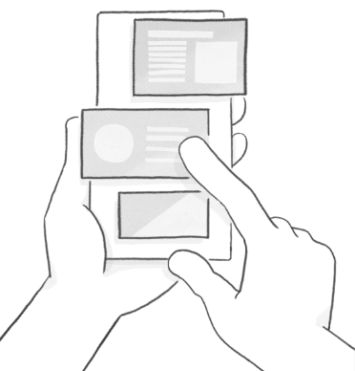
サービスDX
利用者目線でデザインされた便利・快適な行政サービスのスピーディーな提供の実現
様々の要因による社会環境の変化、人々の価値観や行動の変化など、社会のニーズを敏感にとらえ、それに見合った対応ができるように、臨機応変に、素早く、そして常にチャレンジ精神を持って、行政サービスの提供のスピードアップや提供スタイルの変革、利用者目線に立った新たな行政サービスの創出を図り、市民QoLの向上をめざします。
サービスDX
都市・まちDX
行政DX

Slide 8

AI電話による24時間自動受付サービスを導入​
サービスDX
サービス | あんしん | つながり | にぎわい | やさしさ | しごと
    施策概要等
施策概要と効果
達成目標及び評価指標
    本市施策のデジタル化を進めて行くにつれ、高齢者をはじめ、デジタル技術の活用に不安を覚える市民に対し、サービス低下の懸念が高まることが予想される。
    そこで、最新の音声認識技術を活用したAI電話を導入することにより時間等の制約をなくすとともに、自動応答を行うことで、使い慣れた電話を接点としながらも、スマートフォンやパソコンを活用した状況と同等のメリットを享受できる環境を構築し、市民サービスの向上を図る。
AI電話を用いて時間・場所を問わずにサービスを受け
られること。
2030年までの
達成目標
(KGI)
アウトカムの
視点
AI電話を用いた実証を通じて本格導入した行政サービスが創出できていること。
    取組実績等
取組実績（2024年度までの取組実績）
アクションプランで設定したKPIに基づく進捗管理期間
    市民局各種相談事業の予約受付において、AI電話による自動応答サービスの実証を開始（2023年2月）
    全ての区の区役所法律相談の予約受付において、 AI電話による自動応答サービスの実証を開始（ 2023年11月 ）
    2023年度～2024年度
成果と総括
    市民局各種相談及び区役所法律相談の合計29事業において、市民の方を対象としてAI電話による24時間自動受付サービスの実証を行った。
    26か月間の実証期間中に、約49,500件の電話応対を行い、そのうち19％が夜間や休日の入電であった。対話にかかる応対成功率は93.2％であり、予約の受付・変更・キャンセル等の自動化が概ね実現できている。
    実証の効果をふまえ、令和7年度からは本格運用に移行し、AI電話を用いた行政サービスの創出につながった。
    今後も運用の改善や精度の向上に努めていく。

Slide 9
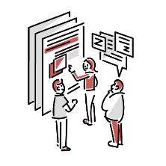
中小企業のDX推進ニーズに応える支援を実施​
サービスDX
サービス | あんしん | つながり | にぎわい | やさしさ | しごと
    施策概要等
施策概要と効果
達成目標及び評価指標
    デジタル技術の活用がビジネスにおいて不可欠となっていくなか、中小企業が取り組もうとするデジタル技術を活用したビジネスモデルの組み換え・変革を支援するため、大阪市の中小企業支援拠点「大阪産業創造館」では、公益財団法人大阪産業局の支援ノウハウを活かし、次の取組を行う。
    セミナーや展示会等によるデジタル活用に対する知識習得・理解促進、意欲の喚起
    DXに取り組む意欲はあるものの、自社だけでは取組が難しい事業者に対するコンサルティング（相談対応）
    さらに支援が必要な事業者に対しては、専門家派遣を実施
    これら取組により、中小企業におけるデジタル活用を促進​し、中小企業の収益力強化（生産性向上・販路拡大等）を含む経営力の強化につなげる。
施策の
めざす姿
    大阪市内中小企業のデジタル活用が進み、より生産性の高い事業環境が形成されていること
    取組実績等
取組実績（2024年度までの取組実績）
アクションプランで設定したKPIに基づく進捗管理期間
    大阪産業創造館に、市内中小企業が直面するDX推進に向けた課題解決を支援する相談窓口を設置
    DX推進に向けたセミナー等を開催
    2023年度～2024年度
成果と総括
    中小企業の経営力強化件数（累計） 2024年度３月末時点 449件
    上記成果についてはKPI（約350件）を大きく上回っており、
    大阪市内中小企業のデジタル活用に寄与しているものと思われる。
    今後は大阪産業創造館での中小企業支援の一環として、DX支援を継続する。
セミナーや展示会の実施
コンサルティング
専門家派遣等で
中小企業の収益力強化！

Slide 10
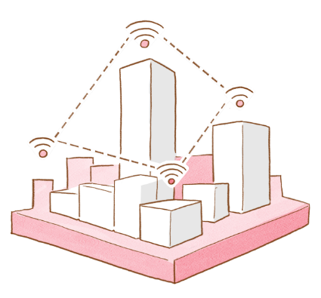
都市・まちDX
便利・安心・安全に暮らせる、
魅力・活力のあるまちの実現
IoE等により多様なデータを収集し、AI等のデジタル技術を活用して分析します。
その結果を防災対策など社会や生活に反映し、便利・安心・安全に暮らせるまちの実現をめざします。
また、産学民との連携により、社会課題の解決やイノベーションの創出などによるまちの活性化を図るなど、都市力の向上をめざします。
サービスDX
都市・まちDX
行政DX

Slide 11
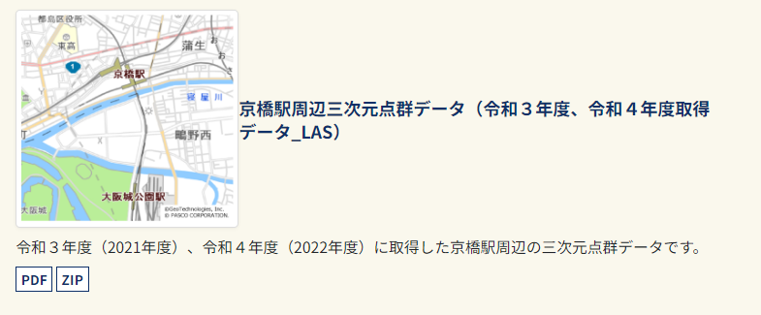
３D都市モデルを活用した都市基盤施設の
整備検討
都市・まちDX
サービス | あんしん | つながり | にぎわい | やさしさ | しごと
    施策概要等
施策概要と効果
達成目標及び評価指標
    京橋駅周辺において、道路、広場等の都市基盤施設の整備検討を行うにあたり、3D都市モデルを活用し、整備内容の実現性検証を行う。
    都市構造が立体的で複雑な地域における、都市基盤施設の整備検討のモデルケースとなることをめざす。
    これにより、都市基盤施設の整備内容の可視化、及び行政意思決定の補助、アカウンタビリティの向上、関係者協議の深度化が期待できる。
2030年までの
達成目標
(KGI)
    官民の基盤整備や開発計画において、3Dデータを活用した検討が進められていること
アウトカムの
視点
    整備内容の可視化によるイメージ共有
    取組実績等
取組実績（2023年度までの取組実績）
アクションプランで設定したKPIに基づく進捗管理期間
    3Dデータのオープンデータ化の実施（2024年３月）
    2023年度
成果と総括
    都市構造が立体的で複雑な地域において、都市基盤施設の整備内容の可視化等を行った結果、既存施設との位置関係や干渉の有無等を３Dで把握するなど、３Dデータを活用した検討が進められている。
    オープンデータ化した、京橋駅周辺の現況を再現した3Dデータが、官民の基盤整備や開発計画において活用されるよう努めていく。
    出典：G空間情報センター,データセット (geospatial.jp)（URL）
    3Dデータを活用した道路等の都市基盤施設の整備検討の実施（令和６年３月）

Slide 12
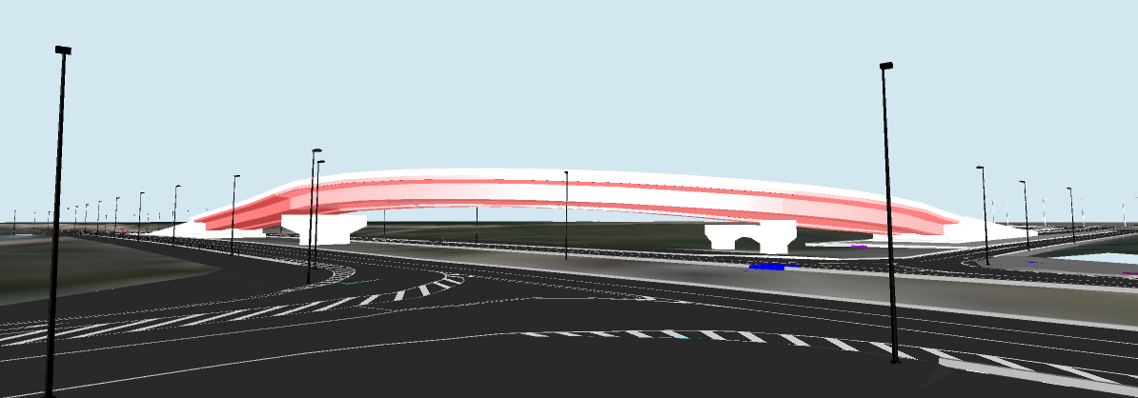
BIM/CIMモデルを活用して
設計・工事監理業務を効率化
都市・まちDX
サービス | あんしん | つながり | にぎわい | やさしさ | しごと
    施策概要等
施策概要と効果
達成目標及び評価指標
    夢洲･舞洲の高架橋について、先行的にBIM/CIMモデルを構築。図面や施工ステップを3次元化し、地元・関係機関との協議に活用することによる業務効率化を検証し、今後行う他の事業に対する活用方法についても検討を行う。
    3次元モデルを作成することにより、設計・施工を見える化し、職員の技術力向上、技術継承につなげるとともに、詳細な施工計画の作成効率化に関する検討を行う。
2030年までの
達成目標
(KGI)
    橋梁などの大規模構造物の新設設計にBIM/CIMモデルを活用し、職員の技術力向上や業務効率化が行われていること。
アウトカムの
視点
    BIM/CIMの活用による業務効率化、職員の技術力向上、技術継承すること。
    取組実績等
取組実績（2024年度までの取組実績）
アクションプランで設定したKPIに基づく進捗管理期間
    高架橋３橋のBIM/CIMモデルの作成（2023年9月）
    BIM/CIMモデルを用いて、施工ステップを3次元化したプラットフォームや
    VRモデルを構築し、地元・関係先の協議等に活用（2023年12月）
    2023年度～2024年度
成果と総括
    夢洲北高架橋・南高架橋、舞洲東高架橋の３橋を試行的にBIM/CIMモデルを構築した。
    構築したBIM/CIMモデルをVR化し、地元説明や万博機運醸成イベント等に活用した。また、詳細度400モデルは、下部工の過密配筋箇所の施工性の確認について受注者を交え実施した。
    職員の技術向上に向け、施工ステップの3次元化、担当間の情報共有を目的としたプラットフォームを構築し、試行的に実施した。
    試行実施の結果をふまえ、本市の業務におけるBIM/CIMモデルの活用方法を検討していく。
夢洲南高架橋のBIM/CIMモデル

Slide 13
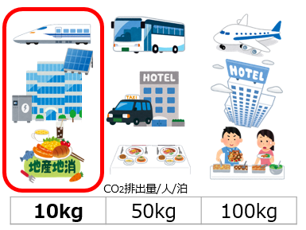


事業活動に伴う温室効果ガス排出量の
可視化で脱炭素化を推進
都市・まちDX
サービス | あんしん | つながり | にぎわい | やさしさ | しごと
    施策概要等
施策概要と効果
達成目標及び評価指標
    事業活動における温室効果ガス削減対策を促すため、温室効果ガス排出量の可視化ツール導入の取組を支援する。
    温室効果ガス排出量の少ない交通手段や宿泊施設などを盛り込んだ脱炭素化ツアーを開発し、修学旅行等を対象に本ツアーを活用して大阪・関西万博へ来場いただけるようPRを行い、脱炭素行動の浸透と定着をめざす。
施策の
めざす姿
    ゼロカーボンへの機運が醸成され、市内事業者に事業活動の脱炭素化が浸透していること。
    取組実績等
取組実績（2024年度までの取組実績）
アクションプランで設定したKPIに基づく進捗管理期間
    脱炭素化ツアーにおける温室効果ガス排出量削減効果の算定方法を策定（2023年）
    脱炭素化ツアーの企画・開発、プロモーションを実施
    （2023年～2024年）
    観光事業者向け脱炭素化セミナー
    を実施（2023年～ 2024年）
    2023年度～2024年度
成果と総括
    2024年度末までに、観光事業者の脱炭素化の取組事例や国の補助メニュー等を紹介する脱炭素化セミナーに延べ272社の参加があった。
    可視化ツール導入を促す説明会の延べ参加社数は、2025年度KPI（300社）を達成する見込であり、ゼロカーボンへの機運醸成に寄与する取組を実施することができた。
    今後は、脱炭素化ツアーの取組実績等を市ホームページで発信等行い、事業活動や旅行の脱炭素化が浸透するよう努めていく。
温室効果ガスの排出量を見える化し
カーボンニュートラルの実現につなげる

Slide 14
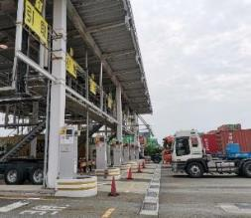
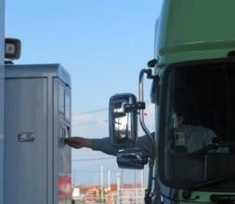
新・港湾情報システム「CONPAS」の導入に
よりコンテナ物流の効率化及び生産性を向上
都市・まちDX
サービス | あんしん | つながり | にぎわい | やさしさ | しごと
    施策概要等
施策概要と効果
達成目標及び評価指標
    大阪港では、道路上にコンテナターミナル入場待ち車両の滞留が発生することがあるため、国土交通省が開発した新しい港湾情報システム「CONPAS」※の導入に向けて、近畿地方整備局と阪神国際港湾株式会社とともに取り組み、コンテナ車両のターミナルのゲート前混雑の解消やターミナル滞在時間の短縮を図り、コンテナ物流の効率化と生産性向上をめざす。
    また、CONPASと自社システムを接続する事業者への支援や、阪神国際港湾株式会社と連携して専用携帯端末のドライバーへの貸与など、CONPASの利用拡大の取組も行う。
施策の
めざす姿
    CONPASが大阪港のコンテナターミナルに導入され、ゲート処理時間やコンテナ車両のターミナル滞在時間の短縮などにより、コンテナターミナル周辺道路におけるコンテナ車両の滞留が解消されていること。
※Container Fast Passの略
    取組実績等
取組実績（2024年度までの取組実績）
アクションプランで設定したKPIに基づく進捗管理期間
    夢洲のコンテナターミナルにおいて、2024年3月にCONPASの本格運用を開始。(2023年度)
    近畿地方整備局及び阪神国際港湾株式会社等と連携・調整し、夢洲コンテナターミナルにおけるCONPASの利用者の拡大に向けた取組を実施。（2024年度）
    2023年度～2024年度
成果と総括
    夢洲のコンテナターミナルにおいて、2024年3月にCONPASを運用開始し、運用開始以降、システム障害等のトラブルなく、稼働している。
    大阪港において、CONPAS導入は、夢洲での運用を開始した初期段階にあり、CONPAS導入効果を十分に発揮するために、引き続き、民間事業者への支援や近畿地方整備局及び阪神国際港湾株式会社等との連携・調整を実施し、更なるCONPASの利用者の拡大や咲洲のコンテナターミナル等の導入など、コンテナ輸送の効率化及び生産性向上に向けた取組みを引き続き推進していく必要がある。
コンテナターミナルのゲート前混雑の解消
ゲートでの入場処理時間の短縮

Slide 15
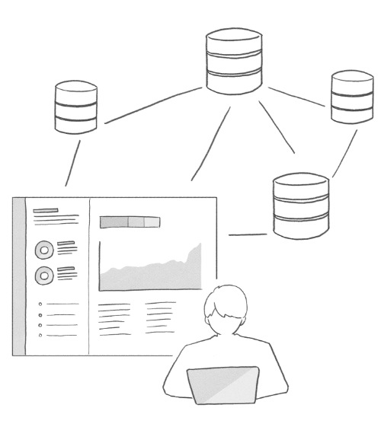
行政DX
効率的かつ質の高い
組織・業務運営の実現
「DXは経営である」というトップマネジメントのもと、定型業務を単に効率化するという従来のデジタル化のみならず、保有する行政データやデジタル技術を活用し、業務の変革と生産性の向上を図ります。
そして、生み出した時間や人材（人財）を職員にしかできない業務に注力し、効率的かつ質の高い組織・業務運営による自治体経営を実現させ、市民QoLの向上と都市力の向上につなげます。
サービスDX
都市・まちDX
行政DX
15

Slide 16





​
システム刷新計画の推進
行政DX
サービス | あんしん | つながり | にぎわい | やさしさ | しごと
    施策概要等
施策概要と効果
達成目標及び評価指標
    本市は、行政サービス提供や業務利用のための情報システムを100以上保有し、これまで更新や改修が繰り返され、業務プロセスや処理方式が見直されず、硬直化による柔軟性の低下や維持コストの増大が生じ、DXに向けた取組が困難となっている。
    このため、2022年４月に「大阪市システム刷新計画」を策定し、業務プロセスの見直しとともに、クラウドサービス（SaaS）利用への転換を推進している。
    これにより、業務の効率化や生産性向上、維持コストの削減とともに、情報システムの強靭化による業務継続性の向上を図っていく。
施策の
めざす姿
    全体最適の視点でBPRを行うことにより、業務の効率化、業務量の大幅縮減、生産性向上、スピーディーな意思決定ができていること。
    取組実績等
取組実績（2024年度までの取組実績）
アクションプランで設定したKPIに基づく進捗管理期間
    大阪市DX戦略を踏まえたシステム刷新計画の改訂（ 2023年６月）
    パブリッククラウドを活用した本市共通のクラウド環境（大阪市共通クラウド）の運用開始（ 2023年10月）
    SaaSサービスの利用やローコードツールの活用、大阪市共通クラウドへの移行に向けた各種支援を実施（2023～2024年度）
    2023年度～2024年度
成果と総括
    「大阪市システム刷新計画」の推進によって、オンプレミスシステムのクラウド化について、 36％を達成した。
    これにより、情報システムの導入負荷の軽減やセキュリティ対策の向上等の効果が得られた。
    今後、全市の情報システム管理の中で、さらなるクラウドサービスのスマートな利用を進めていく。

Slide 17
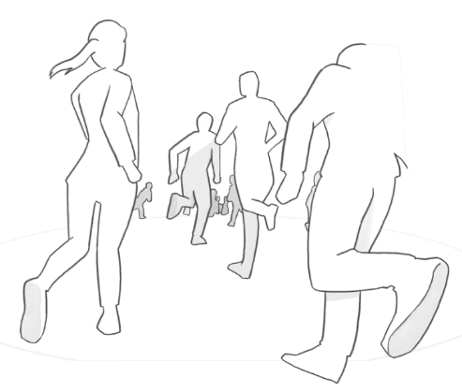
DXを推進する
仕組みづくり
    DXは、あらゆる行政分野・施策で進めていくものであることから、各々の
    事業を所管する各部局が主体となって積極的に取り組む必要があります。
    そのためにも、デジタル統括室の役割として、各部局の取組への企画構想段階からの支援、DX人材の育成、民間事業者と共同での調査研究など全市的なDX推進に向けガバナンスの充実を図り、取組を推進していきます。
サービスDX
都市・まちDX
行政DX

Slide 18
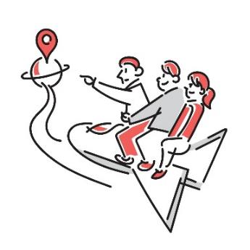
DXマインド・デジタルリテラシーを身につけた
人材の育成
DXを推進する仕組みづくり
    施策概要等
施策概要と効果
達成目標及び評価指標
全職員にスピード感を持ったリスキリング※を行い、職員のDXマインドや
デジタルリテラシーの向上を図る。
具体的には、基礎的なDXマインドやデジタルリテラシーを習得する機会 を提供し、役割に応じた研修を実施し、全職員が積極的にDXに取り組 むマインドを醸成し、全庁的なDX推進を強力に進めていく。
※新しいスキルや技能を新たに学びなおし、知識を修得すること。
施策の
めざす姿
    DXの機運が醸成され、各部局において自発的かつ積極的なDXの取組が行われていること。
    取組実績等
取組実績（2024年度までの取組実績）
アクションプランで設定したKPIに基づく進捗管理期間
    DX基礎研修（全職員向け）（2023年）
    DXマネジメント研修（全課長級職員向け）（2023年）
    ​階層別研修（局長級、新任課長・課長代理・係長、新規採用者等）（2023～ 2024年度）
    2023年度～2024年度
成果と総括
    本事業における評価指標「自分の業務でDXを進めていきたいと考える職員の割合」の実績値は、2023年度：88.2％（目標値：80％）、2024年度：95.7％（目標値：90％）と、事業実施以降高水準で推移しており、職員のDXマインドの醸成が伺える。
    今後も職員のDXマインドが醸成されている状態を維持し、全庁的なDXを推進していくために、引き続き役割に応じた研修を実施していく。
全職員に対して
スピード感を持ったリスキリングを行い、
職員一人ひとりのDXマインドを醸成

Slide 19

大阪市
デジタル統括室

